Slide 1
Zacznij korzystać ze Skype’a
Læringsmål:
Å kunne logge på og av Skype
Å kunne søke etter og legge til kontakter
Å kunne ringe med og uten video
Å kunne motta samtaler
Å kunne avvise samtaler
Å kunne skru av og på lyd og bilde i en samtale
Å kunne legge på når samtalen er ferdig
Notes:
Przed rozpoczęciem szkolenia omów cele nauki z kursantami. Dzięki temu będzie im łatwiej się uczyć i zapamiętać to, czego się nauczyli.

Slide 2
Część 1
Co to jest Skype?

Slide 3
Co to jest Skype?
1
Notes:
Skype to usługa, dzięki której możecie dzwonić, przeprowadzać videorozmowy oraz czatować w sieci z innymi osobami. Jeśli obydwie strony rozmowy mają konto na Skype i w trakcie rozmowy mają połączenie z Internetem, rozmowa taka nic nie kosztuje. Wiele osób korzysta ze Skype’a właśnie dlatego, że mogą dzwonić i prowadzić videorozmowy za darmo, bez względu na czas ich trwania czy kraj, w którym oni sami lub ich rozmówcy przebywają. Jeśli i wy, i osoba, z którą rozmawiacie, macie połączenie z Internetem, taka rozmowa nic nie kosztuje. Czasami korzystanie ze Skype’a wymaga płacenia, kiedy np. dzwonimy na numer telefonu niepodłączonego do sieci, jednak na tym kursie nie będziemy się uczyć, jak to robić. Nie bójcie się, że przypadkiem zrobicie na Skype coś, za co będziecie musieli zapłacić; za każdym razem, kiedy dana usługa jest płatna, na ekranie pojawia się jasny komunikat; użytkownik musi wyrazić zgodę na płatność oraz podać swoje dane do płatności, aby możliwe było przeprowadzenie transakcji.
Na Skype można prowadzić rozmowy telefoniczne za pośrednictwem tabletu, smartfonu lub komputera. Można też użyć do tego celu smartTV lub nowoczesnej konsoli do gier TV. Przykłady pokazane w tej prezentacji pochodzą z tabletów, smartfonów i komputerów. To od was zależy, jakiego urządzenia będziecie używać, korzystając ze Skype’a. Jeżeli osoba, do której dzwonicie też jest użytkownikiem Skype i dysponuje urządzeniem, które ma możliwość przyjmowania połączeń, możecie dzwonić z dowolnej wybranej przez siebie platformy. Można dzwonić z tabletu na smartTV, z komputera na smartfon itp. – możliwe są dowolne kombinacje. Jedynym wymogiem jest, by obydwie strony miały konto na Skype.

Slide 4
Część 2
Urządzenia

Slide 5
Urządzenia
2
Notes:
Najbardziej popularne na Skype są videorozmowy. W ich trakcie można zarówno słyszeć, jak i widzieć swojego rozmówcę.

Slide 6
Urządzenia
2
Skjerm
Kamera
Mikrofon
Høyttaler
Notes:
Tablety i smartfony są wyposażone w ekran, kamerę, mikrofon i głośnik, dzięki którym jest to możliwe. Podobnie wyposażonych jest także większość nowoczesnych laptopów.

Slide 7
Urządzenia
2
Notes:
Niektórzy mogą zdecydować się na korzystanie ze słuchawek z mikrofonem, ale nie jest to konieczne. Wejścia dla takich urządzeń znajdują się po bokach tabletów, smartfonów i laptopów.

Slide 8
Urządzenia
2
Notes:
Komputery stacjonarne (nieprzenośne) zazwyczaj nie mają wbudowanej kamery, mikrofonu i głośników. Jeśli nie macie tego typu urządzeń, możecie je niedrogo nabyć w odpowiednim sklepie.

Slide 9
Urządzenia
2
Notes:
Aby móc prowadzić videorozmowę przez Skype na komputerze stacjonarnym, musicie użyć kamery internetowej. Kamery internetowe są z reguły wyposażone w mikrofon. Jeśli korzystacie ze słuchawek z mikrofonem, nie potrzebujecie głośników zewnętrznych. Jeśli macie zewnętrzne głośniki podłączone do komputera, możecie z nich oczywiście korzystać.

Slide 10
Urządzenia
2
Notes:
Wiele osób woli słuchawki z mikrofonem, pozwalające uzyskać lepszą jakość dźwięku.

Slide 11
Urządzenia
2
Notes:
Możecie też dokupić do waszego komputera głośniki i mikrofon, jednak bez kamery nie będziecie mogli przesyłać swojego obrazu - rozmowa będzie wtedy przypominać zwykłą rozmowę telefoniczną, bez obrazu/video.

Slide 12
Urządzenia
2
Notes:
To, co wszyscy muszą mieć, bez względu na to, z jakich urządzeń i dodatkowego wyposażenia korzystają, to dostęp do Internetu oraz dostęp do programu Skype, w którym macie konto/profil.

Slide 13
Część 3
Pobieranie Skype

Slide 14
Pobieranie Skype
3
Notes:
Skype w postaci programu lub aplikacji można pobrać na wszystkie tablety, smartfony oraz komputery.

Slide 15
Pobieranie Skype
3
skype.no
Notes:
Jeśli korzystacie z komputera, możecie też otworzyć Skype w przeglądarce internetowej.
Warto jednak pobrać program na komputer, ponieważ inni mogą wtedy do was dzwonić także wtedy, kiedy nie jesteście na stronie Skype. Na kursie zaczniemy od pobrania przez wszystkich uczestników i zainstalowania Skype na używanych urządzeniach.

Slide 16
Pobieranie Skype
3
app-butikk
skype.no
Notes:
Aby pobrać Skype, użytkownicy tabletów i telefonów muszą otworzyć sklep z aplikacjami, wyszukać Skype i pobrać aplikację. Zwróćcie uwagę, czy macie połączenie z Internetem.
Użytkownicy komputerów muszą wejść na stronę skype.no w przeglądarce, na której od razu widoczny jest duży przycisk z napisem „Pobierz Skype”. Naciśnijcie go; następnie naciśnijcie „OK” lub „Akceptuj”, gdy wasz komputer zapyta, czy chcecie pobrać program.
Teraz wszyscy możecie pobrać Skype na swoje urządzenia.
Zanim przejdziesz dalej, upewnij się, że wszyscy zainstalowali Skype.

Slide 17
Część 4
Zakładanie konta użytkownika

Slide 18
Zakładanie konta użytkownika
4
Notes:
Odszukajcie ikonę Skype na waszym pulpicie. Wygląda ona jak litera „S” w niebieskim bąblu. Kliknijcie na nią, by otworzyć Skype.

Slide 19
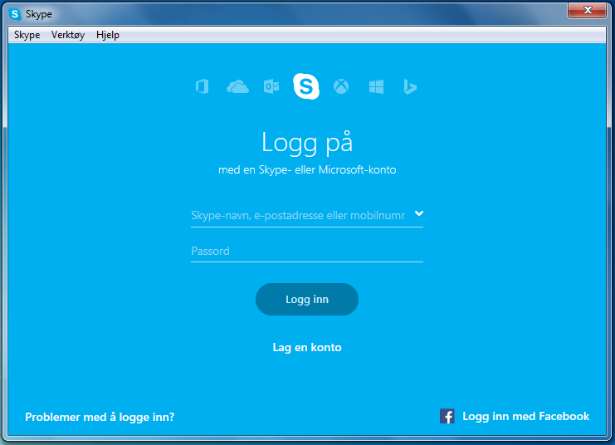
Zakładanie konta użytkownika
4
Notes:
Okno, które pojawi się na waszych ekranach, może nieco się różnić wyglądem w zależności od urządzenia, z którego korzystacie, jednak pola, które należy wypełnić, by założyć profil/konto użytkownika, są takie same.
Zakładanie konta użytkownika na Skype wystarczy wykonać raz, dlatego nie przejmujcie się, jeśli nie zapamiętacie wszystkiego z tej części kursu. Po prostu postępujcie zgodnie z instrukcjami na ekranie i poproście o pomoc, jeśli coś będzie dla was niejasne.

Slide 20
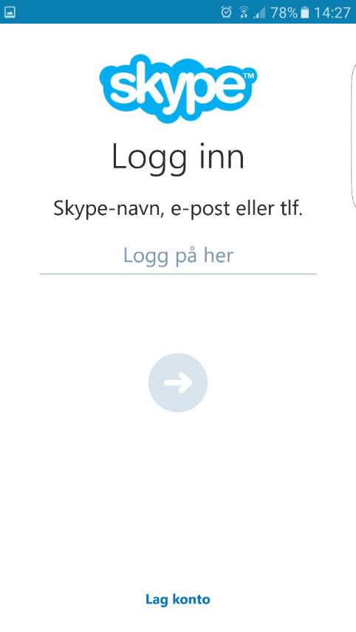
Zakładanie konta użytkownika
4
Notes:
Obraz na ekranie to ten sam obraz, który pojawi się, kiedy będziecie się później logować na Skype; zanim to jednak nastąpi, musimy założyć konto użytkownika.
Na ekranie widzicie napis „Załóż konto”; kliknijcie na niego, by rozpocząć.

Slide 21
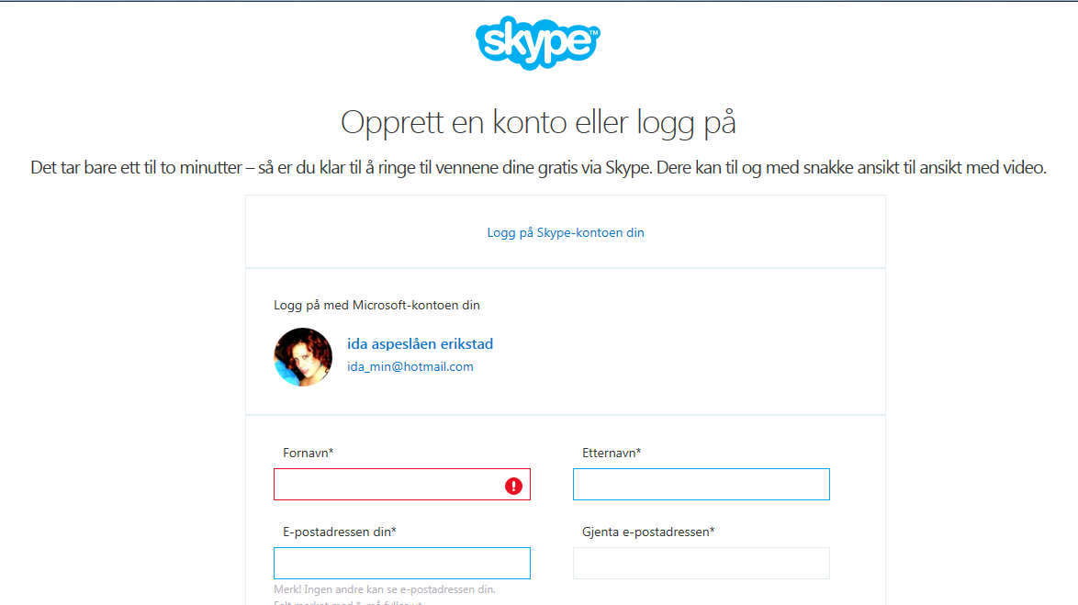
Zakładanie konta użytkownika
4
Kari Nordmann
kari@hotmail.com
Notes:
Użytkownikom tabletów i smartfonów wyświetli się informacja o „Warunkach korzystania z usługi”. Przeczytajcie jej treść i naciśnijcie „Dalej”.
Użytkownicy komputerów zostaną przeniesieni na stronę internetową Skype. Należy po kolei wypełnić informacje, o których podanie zostaniecie proszeni. Poproście o pomoc, jeśli coś jest dla was niejasne.

Slide 22
Zakładanie konta użytkownika
4
Notes:
Aby zostać użytkownikiem Skype, należy podać pełne imię i nazwisko, nazwę użytkownika Skype, hasło oraz adres e-mail.

Slide 23
Zakładanie konta użytkownika
4
Kari Nordmann
karinord
kari@hotmail.com
Notes:
Wpiszcie te informacje i kliknijcie na strzałkę, by przejść dalej.

Slide 24
Zakładanie konta użytkownika
4
karinord1
karinordman
knordmann
karinor
karman
Notes:
Jeśli ktoś inny korzysta już z nazwy użytkownika, jakiej chcieliście użyć, Skype zaproponuje wam inną nazwę.

Slide 25
Zakładanie konta użytkownika
4
Kari Nordmann
karinor
kari@hotmail.com
Notes:
Jeśli chcecie ją wybrać, naciśnijcie na przycisk, aby przejść dalej. Jeśli nie, wpiszcie nową nazwę użytkownika i spróbujcie ponownie.

Slide 26
Zakładanie konta użytkownika
4
Notes:
Kiedy otrzymacie już unikalną nazwę użytkownika Skype i wypełnicie pozostałe informacje, Skype sprawdzi wasze konto. Poczekaj z przejściem do dalszych etapów kursu, aż wszyscy dotrą do tego momentu.

Slide 27
Zakładanie konta użytkownika
4
Notes:
Jeśli chcecie, Skype może automatycznie dodać kontakty z waszego komputera, jednak możecie to też zrobić później sami.
Kliknijcie na przycisk, by przejść dalej.

Slide 28
Zakładanie konta użytkownika
4
Notes:
Wykonajcie instrukcje widoczne na ekranie, zanim przejdziecie dalej.

Slide 29
Zakładanie konta użytkownika
4
Notes:
Otrzymacie SMS z kodem, który musicie wpisać, by potwierdzić swój numer telefonu.

Slide 30
Zakładanie konta użytkownika
4
Notes:
Kiedy to zrobicie, wasze konto użytkownika na Skype zostało założone.

Slide 31
Zakładanie konta użytkownika
4
Notes:
Może się zdarzyć, że Skype zapyta was, czy może przesyłać wam powiadomienia, oraz czy Skype może uzyskać dostęp do waszego mikrofonu i kamery. Odpowiedzcie twierdząco na te pytania; dzięki temu będziecie słyszeć, kiedy ktoś do was zadzwoni, a także będziecie mogli się widzieć i słyszeć z waszymi rozmówcami.

Slide 32
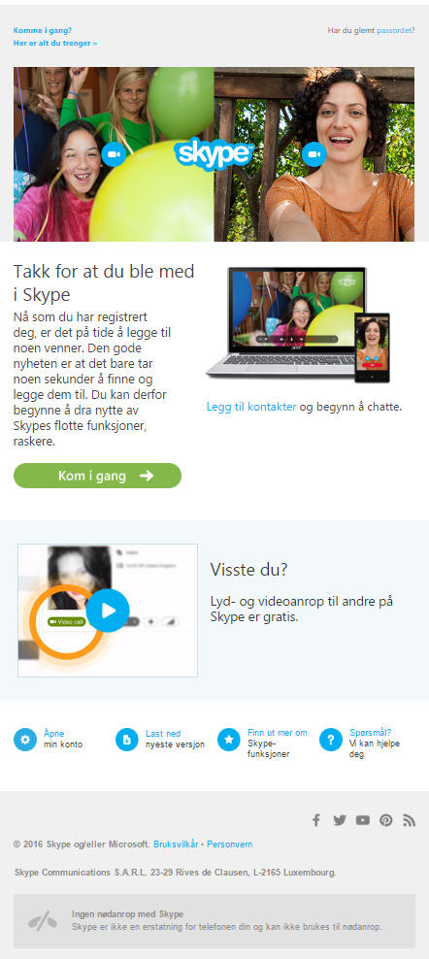
Zakładanie konta użytkownika
4
Notes:
Jeśli sprawdzicie swoją pocztę elektroniczną, zobaczycie, że otrzymaliście powitalną wiadomość od Skype, zawierającą nieco praktycznych informacji na temat usługi.

Slide 33
Część 5
Uruchamianie Skype i logowanie
Notes:
Poproś wszystkich, by zamknęli przeglądarki i programy, jakie mają otwarte na swoich urządzeniach i powrócili do pulpitu.

Slide 34
Uruchamianie Skype i logowanie
5
Notes:
Każdy z was powinien teraz mieć na pulpicie ikonę Skype. Kliknięcie na nią jest najszybszym sposobem uruchomienia Skype’a.
Poproś wszystkich, by uruchomili Skype na swoich urządzeniach.

Slide 35
Uruchamianie Skype i logowanie
5
Notes:
Na ekranie pojawi się strona logowania. Strona ta może nieco się różnić, w zależności od tego, czy korzystacie z tabletu, smartfonu czy komputera. Jednak informacje, o których podanie zostaniecie poproszeni, są takie same.

Slide 36
Uruchamianie Skype i logowanie
5
karinor
Notes:
Wypełnijcie wymagane informacje i naciśnijcie „Zaloguj się”.

Slide 37
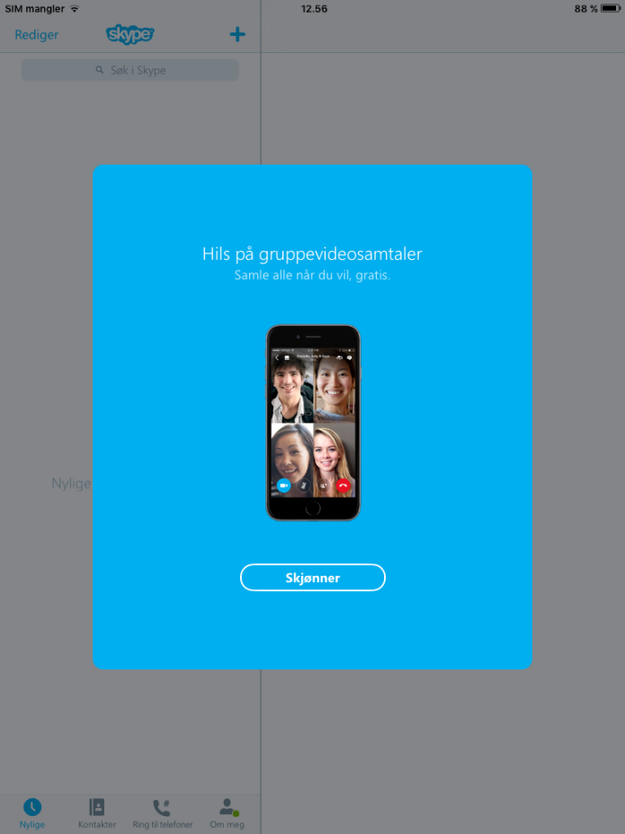
Uruchamianie Skype i logowanie
5
Notes:
Ponieważ jest to pierwszy raz, kiedy korzystacie ze Skype, program może wyświetlić wam przydatne instrukcje i informacje. To, co pojawia się na waszych ekranach, zależy m.in. od rodzaju urządzenia, z którego korzystacie (tablet, smartfon lub komputer).
Jeśli korzystacie z tabletu, na waszym ekranie zobaczycie podobny widok. Poświęćcie czas, by przeczytać podane informacje, a następnie kliknijcie, by przejść dalej.

Slide 38
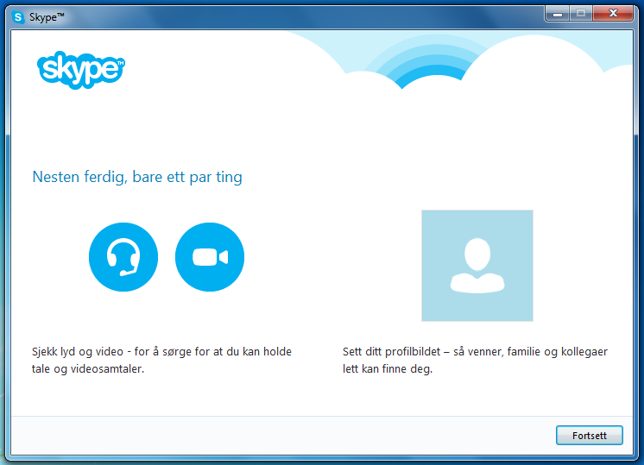
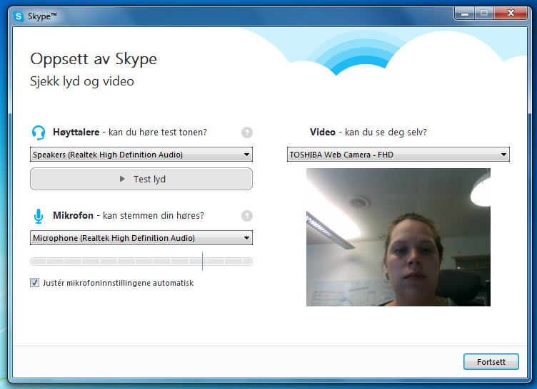
Uruchamianie Skype i logowanie
5
Notes:
Osoby korzystające z komputera mogą otrzymać komunikat, w którym zostaną poproszone o sprawdzenie ustawień komputera i dostosowanie ustawień obrazu i dźwięku. Wykonajcie instrukcje, które pojawią się na ekranie; po każdym etapie klikajcie „Dalej”. Zapytajcie mnie, jeśli coś jest dla was niejasne.

Slide 39
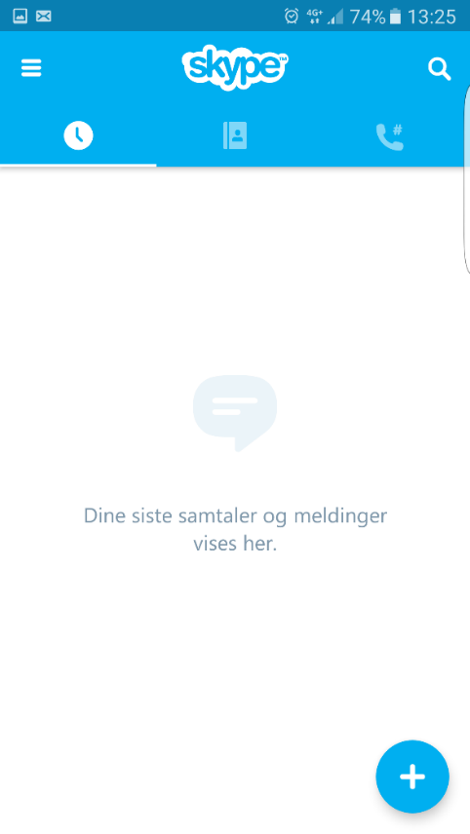
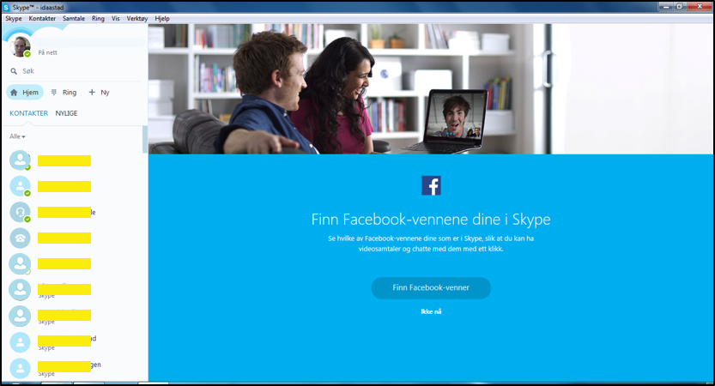
Uruchamianie Skype i logowanie
5
Kari Nordmann
Notes:
To jest obraz, jaki powinien pojawić się na waszym ekranie, kiedy logujecie się do Skype. Ten ekran będziecie widzieć za każdym razem, gdy będziecie korzystać z usługi.
Jak widzicie, obraz ten wygląda nieco inaczej w zależności od urządzenia, na którym korzystacie ze Skype. Jednak dostępne funkcje są takie same. Właśnie zalogowaliście się na Skype.
Zanim przejdziesz dalej, upewnij się, czy wszyscy dotarli do tego obrazu.

Slide 40
Część 6
Wyszukiwanie kontaktów

Slide 41
Wyszukiwanie kontaktów
6
Kari Nordmann
Notes:
Abyście mogli porozmawiać z inną osobą na Skype bez opłat, osoba ta także musi posiadać profil na Skype. By móc się skontaktować z daną osobą, musicie odszukać jej profil i wysłać jej prośbę o kontakt. Możecie też otrzymać prośbę o kontakt od innych osób, które chcą nawiązać z wami kontakt.

Slide 42
Wyszukiwanie kontaktów
6
Kari Nordmann
Notes:
Aby odszukać kontakt, musicie najpierw znaleźć symbol szkła powiększającego oznaczający pole wyszukiwania, i nacisnąć na niego.
Poproś wszystkich, by odszukali i nacisnęli symbol szkła powiększającego. Poczekaj z przejściem dalej, aż wszyscy to zrobią.
Przykład, na którym omówię tę kwestię, pochodzi z aplikacji, która właśnie tak wygląda na tablecie i telefonie, ale poszczególne etapy i polecenia, które musicie wykonać, są takie same bez względu na platformę/urządzenie, z którego korzystacie.

Slide 43
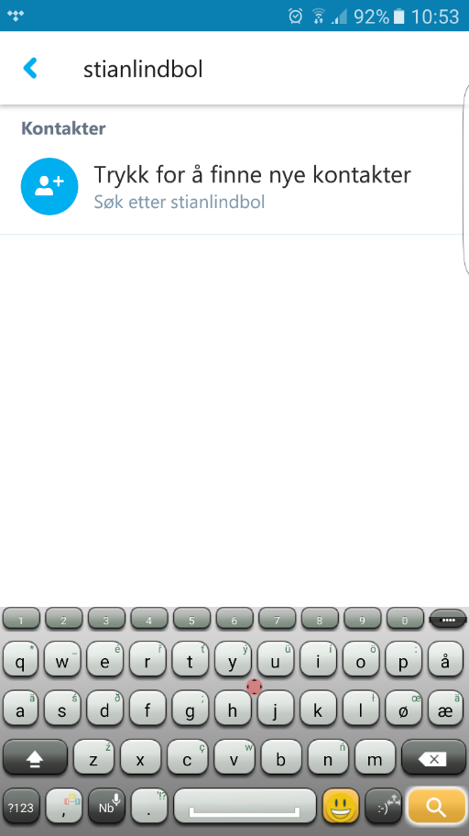
Wyszukiwanie kontaktów
6
Ola Nordmann
Notes:
Wpiszcie nazwę użytkownika Skype, imię i nazwisko, numer telefonu lub e-mail osoby, którą chcecie odszukać.
Poproś wszystkich, by wyszukali innych kursantów, tak by mogli poćwiczyć z nimi korzystanie ze Skype.

Slide 44
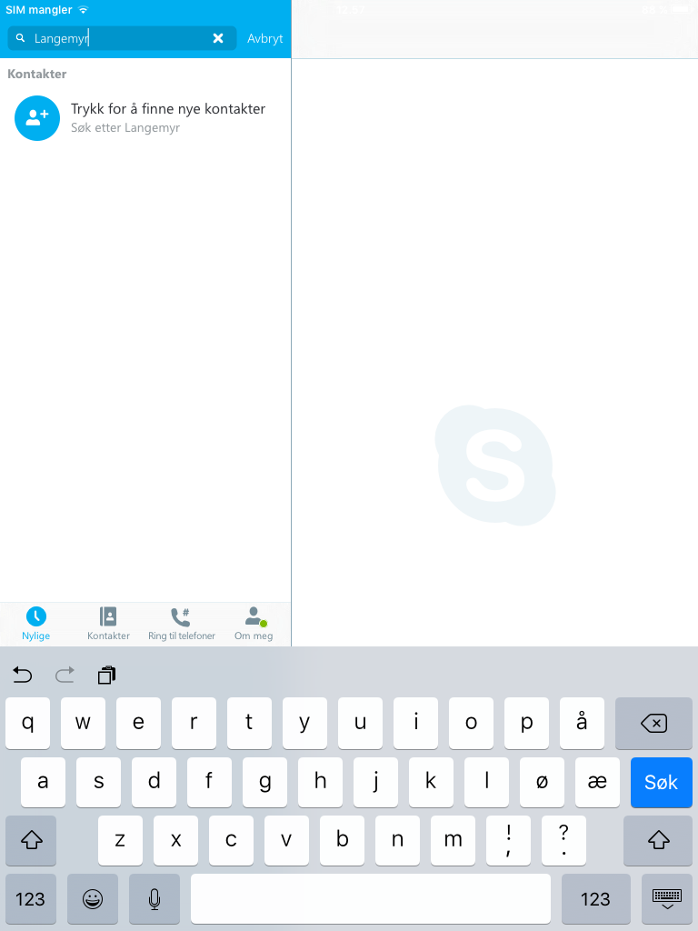
Wyszukiwanie kontaktów
6
Ola Nordmann
Notes:
Naciśnijcie „Enter” lub „Szukaj” na klawiaturze, aby wyszukać tę osobę przez Skype. Użytkownicy smartfonów muszą nacisnąć „Naciśnij, aby wyszukać nowe kontakty”.

Slide 45
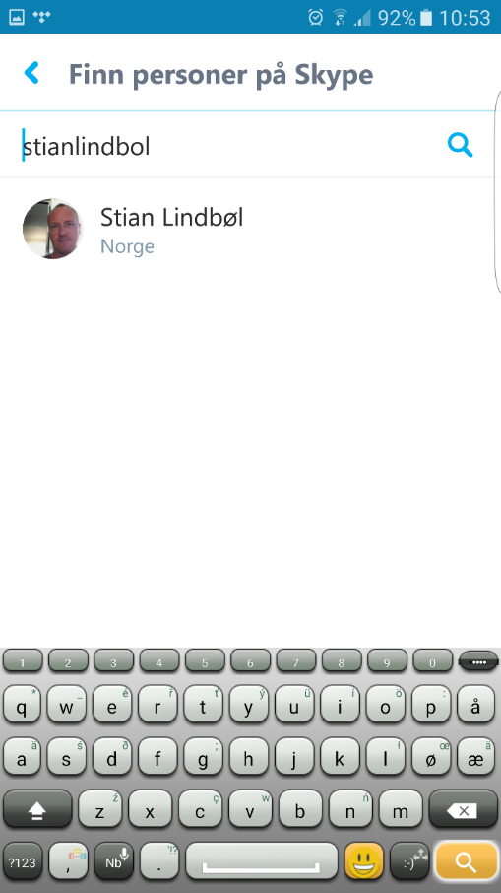
Wyszukiwanie kontaktów
6
Nordmann
olanordmann
Ola Nordmann
Nordmann
Ola Nordmann
Oslo, Norge
Notes:
Skype pokaże wam teraz listę osób, których według niego szukacie.
Odszukajcie właściwą osobę i kliknijcie na jej imię i nazwisko.

Slide 46
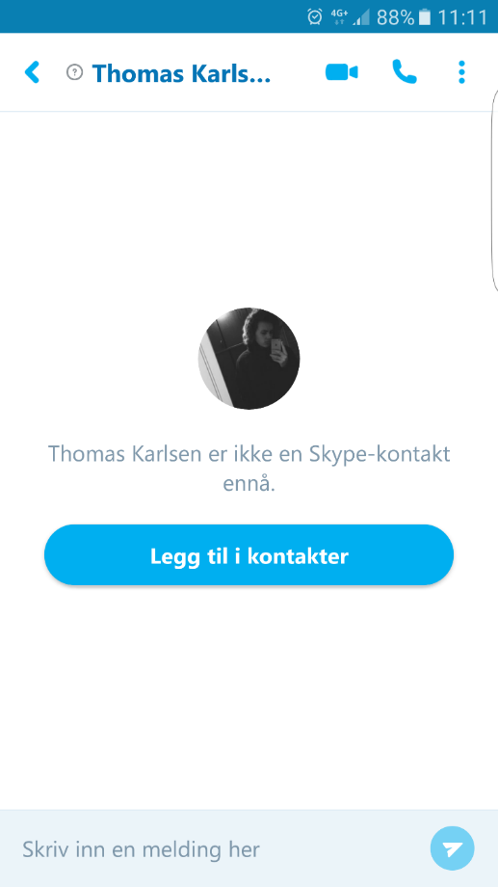
Wyszukiwanie kontaktów
6
Nordmann
Ola Nordmann
Ola Nordmann
Oslo, Norge
Ola Nordmann
nordmann
Notes:
Naciśnijcie „Wyślij prośbę o kontakt” lub „Dodaj do kontaktów”.

Slide 47
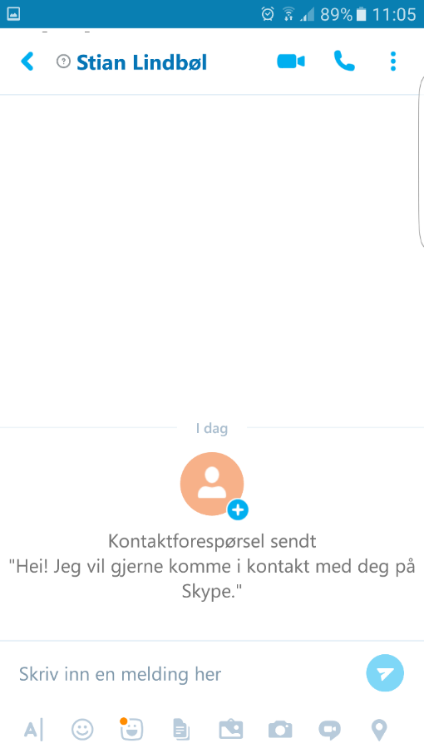
Wyszukiwanie kontaktów
6
Ola Nordmann
Nordmann
Notes:
Osoba ta pojawi się teraz w waszej liście kontaktów; możecie do niej zadzwonić na Skype, gdy tylko osoba ta zaakceptuje waszą prośbę o kontakt.
Gdy ktoś wyśle wam prośbę o kontakt, Skype poinformuje was o tym. Możecie taką prośbę zaakceptować lub odrzucić. Jeśli zaakceptujecie prośbę danej osoby, wy i ta osoba możecie do siebie dzwonić przez Skype.

Slide 48
Część 7
Dzwonienie na kontakt i odbieranie rozmów

Slide 49
Dzwonienie na kontakt i odbieranie rozmów
7
Notes:
Aby zadzwonić na dany kontakt, musicie wyszukać go na liście kontaktów. Możecie przewinąć listę w dół ręcznie albo skorzystać z pola wyszukiwania, by odnaleźć osobę, do której chcecie zadzwonić.

Slide 50
Dzwonienie na kontakt i odbieranie rozmów
7
Notes:
Aby zadzwonić, naciśnijcie najpierw na dany kontakt, a następnie na symbol kamery lub telefonu na ekranie.

Slide 51
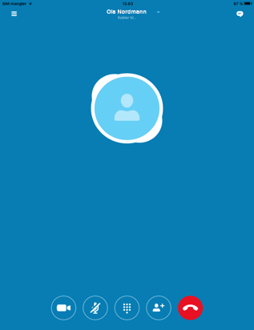
Dzwonienie na kontakt i odbieranie rozmów
7
Notes:
Jeśli naciśniecie na telefon, nie będziecie się widzieć - rozmowa będzie przypominać zwykłą rozmowę telefoniczną.

Slide 52
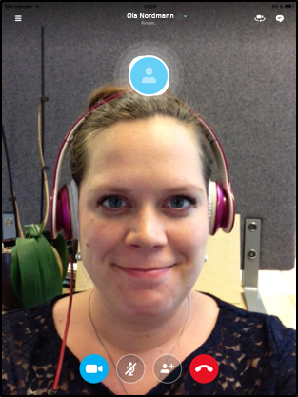
Dzwonienie na kontakt i odbieranie rozmów
7
Notes:
Jeśli naciśniecie na kamerę, podczas rozmowy do waszego rozmówcy przesyłane będzie video pokazujące was.

Slide 53
Dzwonienie na kontakt i odbieranie rozmów
7
Kari
Ola
Notes:
Sygnał biegnie od urządzenia, na którym korzystacie ze Skype, do urządzenia, na którym korzysta ze Skype wasz rozmówca.

Slide 54
Dzwonienie na kontakt i odbieranie rozmów
7
Notes:
Kiedy ktoś do was zadzwoni, usłyszycie dźwięk dzwonka, a na waszym ekranie pojawi się taki obraz.

Slide 55
Dzwonienie na kontakt i odbieranie rozmów
7
Notes:
Możecie wtedy wybrać jedną z trzech dostępnych opcji.
Naciśnięcie czerwonego przycisku jest równoznaczne z odrzuceniem rozmowy.

Slide 56
Dzwonienie na kontakt i odbieranie rozmów
7
Notes:
Naciskając zielony przycisk z obrazkiem słuchawki telefonicznej odbierzecie połączenie, ale osoba, która do was dzwoni, będzie jedynie słyszeć wasz głos; nie będzie was widzieć na video podczas rozmowy.

Slide 57
Dzwonienie na kontakt i odbieranie rozmów
7
Notes:
Jeśli naciśniecie na zielony przycisk z obrazkiem kamery, uruchomicie videorozmowę, podczas której będziecie się nawzajem widzieć i słyszeć, o ile obydwie strony dysponują odpowiednim sprzętem.

Slide 58
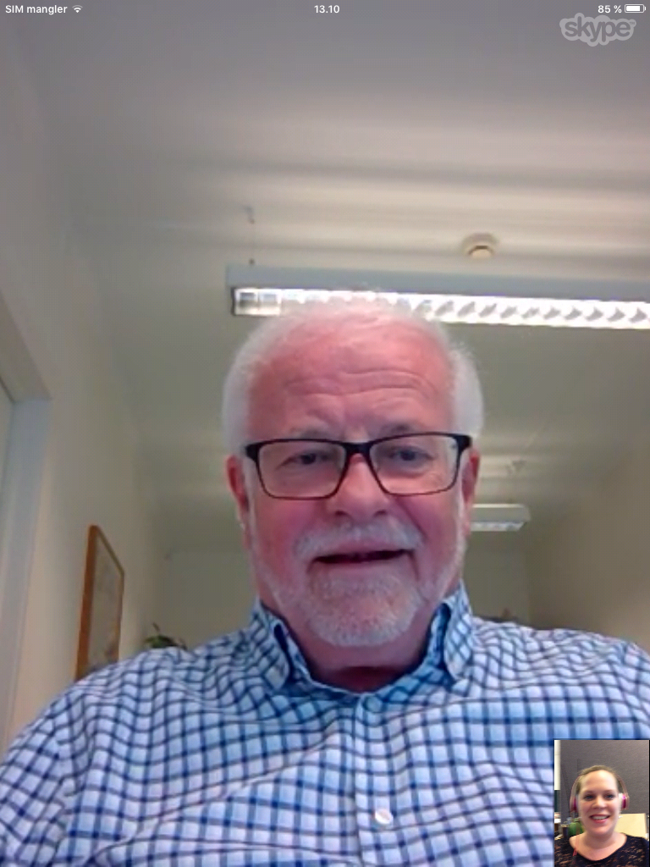
Dzwonienie na kontakt i odbieranie rozmów
7
Kari
Ola
Notes:
Obraz na waszym ekranie będzie wtedy wyglądać mniej więcej tak.
Na ekranie będziecie widzieć duży obraz osoby, z którą rozmawiacie oraz mały obraz samych siebie w prawym dolnym rogu.

Slide 59
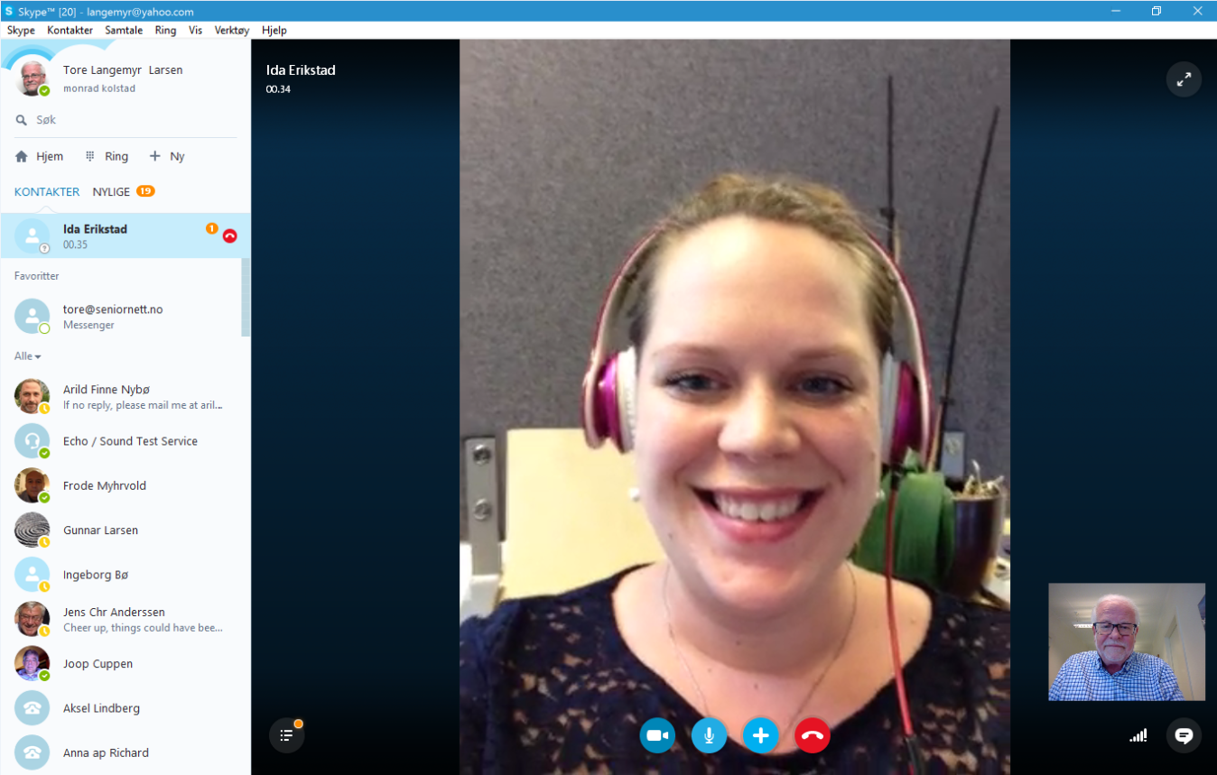
Dzwonienie na kontakt i odbieranie rozmów
7
Kari
Ola
Notes:
Wasz obraz to ten sam obraz, który pojawia się na ekranie waszego rozmówcy.

Slide 60
Dzwonienie na kontakt i odbieranie rozmów
7
Kari
Ola
Notes:
To samo dotyczy osoby, z którą rozmawiacie. U niej na ekranie pojawia się duży obraz, na którym jesteście wy, oraz pomniejszony obraz tej osoby (ten sam, który widzicie na swoim urządzeniu) w prawym dolnym rogu.

Slide 61
Dzwonienie na kontakt i odbieranie rozmów
7
Notes:
Na ekranie komputera przez cały czas widoczne są cztery symbole.

Slide 62
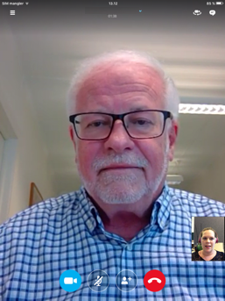
Dzwonienie na kontakt i odbieranie rozmów
7
Notes:
Jeśli naciśniecie jeden raz na ekran tabletu lub smartfonu, pojawią się na nim te same cztery symbole

Slide 63
Dzwonienie na kontakt i odbieranie rozmów
7
Notes:
Jeżeli naciśniecie jeden raz na symbol kamery, osoba, z którą rozmawiacie, przestanie was widzieć.

Slide 64
Dzwonienie na kontakt i odbieranie rozmów
7
Notes:
Gdy naciśniecie na ten symbol ponownie, obraz powróci.

Slide 65
Dzwonienie na kontakt i odbieranie rozmów
7
Notes:
Jeżeli naciśniecie jeden raz na symbol mikrofonu, osoba, z którą rozmawiacie, przestanie was słyszeć.

Slide 66
Dzwonienie na kontakt i odbieranie rozmów
7
Notes:
Gdy naciśniecie na ten symbol ponownie, dźwięk powróci.

Slide 67
Dzwonienie na kontakt i odbieranie rozmów
7
Legge til kontakter
Notes:
Znak plus pozwala na dodanie do rozmowy innych kontaktów; jeśli chcecie, możecie poeksperymentować z tą funkcją później, ponieważ na kursie nie będziemy zajmować się tym zagadnieniem.

Slide 68
Dzwonienie na kontakt i odbieranie rozmów
7
Avslutte samtale
Notes:
Aby zakończyć rozmowę, należy nacisnąć czerwony przycisk.

Slide 69
Dzwonienie na kontakt i odbieranie rozmów
7
Notes:
Użytkownicy tabletów i smartfonów mają do dyspozycji jeszcze jedną dodatkową funkcję.

Slide 70
Dzwonienie na kontakt i odbieranie rozmów
7
Notes:
Wygląda ona tak. Kamera ze strzałką wokół.

Slide 71
Dzwonienie na kontakt i odbieranie rozmów
7
Notes:
Jeśli na nią naciśniecie, kamera w tablecie lub telefonie odwróci się i nie będzie już was filmować.

Slide 72
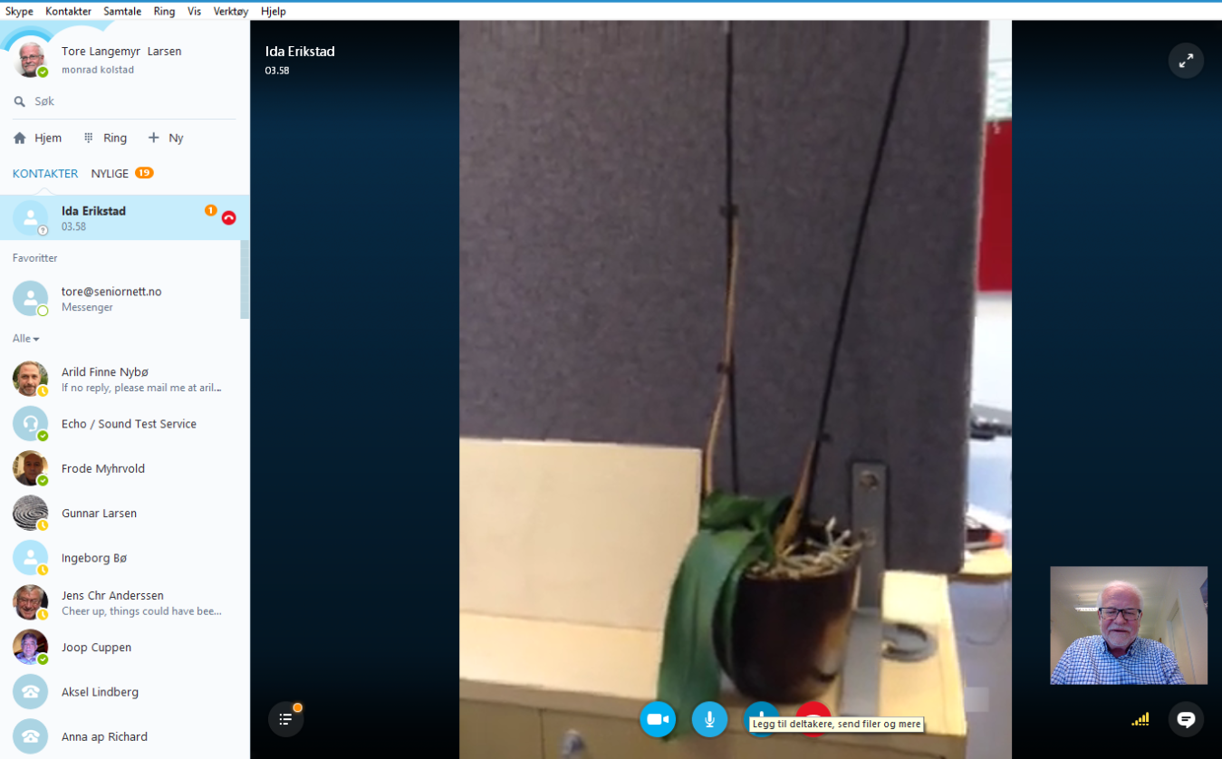
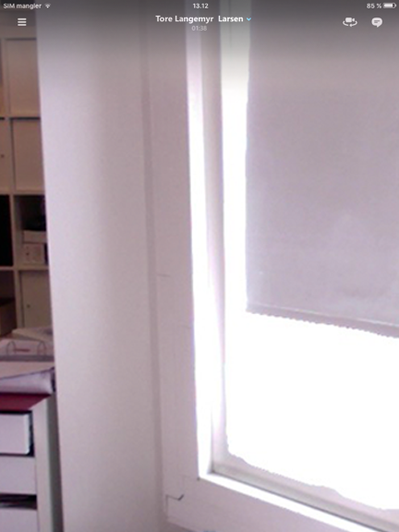
Dzwonienie na kontakt i odbieranie rozmów
7
Notes:
Osoba, z którą rozmawiacie, może widzieć to, co filmuje wasza kamera i nadal was słyszy, ale nie widzi was na obrazie.

Slide 73
Dzwonienie na kontakt i odbieranie rozmów
7
Notes:
Naciśnijcie przycisk ponownie, by znów skierować kamerę na siebie.
Skype ma wiele innych funkcji; oferuje na przykład możliwość czatowania. Możecie poczytać o tych funkcjach w Internecie i wypróbować je, kiedy staniecie się nieco bardziej doświadczonymi użytkownikami Skype.

Slide 74
Część 8
Wylogowywanie

Slide 75
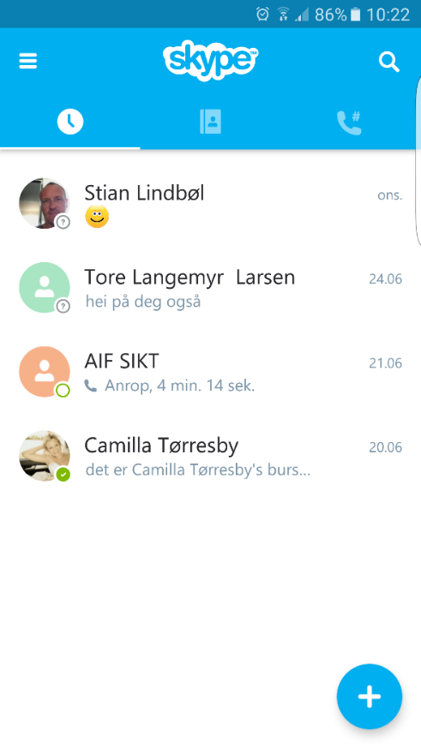
Wylogowywanie
8
Kari Nordmann
Notes:
Wiele osób decyduje się być zalogowanymi na Skype niemal przez cały czas, aby móc zawsze odebrać przychodzące do nich połączenia. Jednak jeśli nie chcecie, by ktoś dzwonił do was w nieodpowiednim momencie, albo jeśli zalogowaliście się na urządzeniu, z którego korzysta wiele innych osób, powinniście się wylogować. Wylogowanie się jest proste; żeby znów być dostępnymi przez Skype, musicie się jedynie ponownie zalogować.
Przycisk, który musicie nacisnąć, żeby się wylogować, wygląda inaczej na tablecie, telefonie czy komputerze.

Slide 76
Wylogowywanie
8
Kari Nordmann
Notes:
Jeśli korzystacie ze smartfonu, musicie nacisnąć przycisk menu na górze po lewej stronie, wyglądający jak trzy poziome linie.

Slide 77
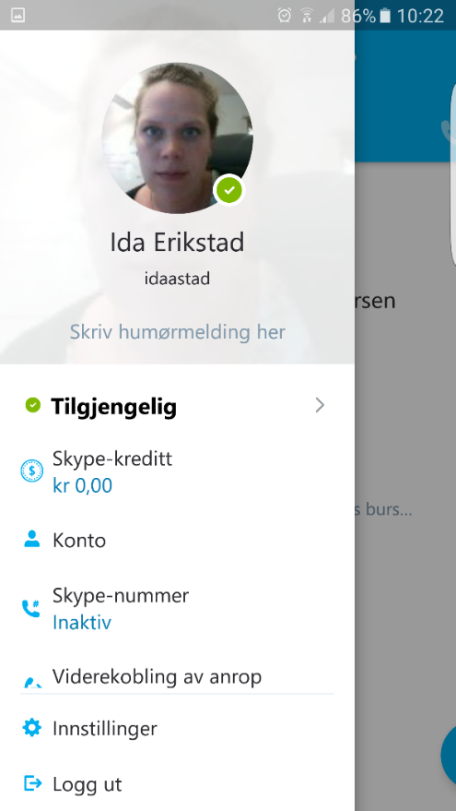
Wylogowywanie
8
Kari Nordmann
Kari Nordmann
karinord
Notes:
Pojawi się menu: kliknijcie opcję „Wyloguj się”.

Slide 78
Wylogowywanie
8
Kari Nordmann
karinord
Notes:
Jeśli korzystacie z tabletu, znajdźcie ikonę opisaną „O mnie”, znajdującą się na dole ekranu. Naciśnijcie ją.

Slide 79
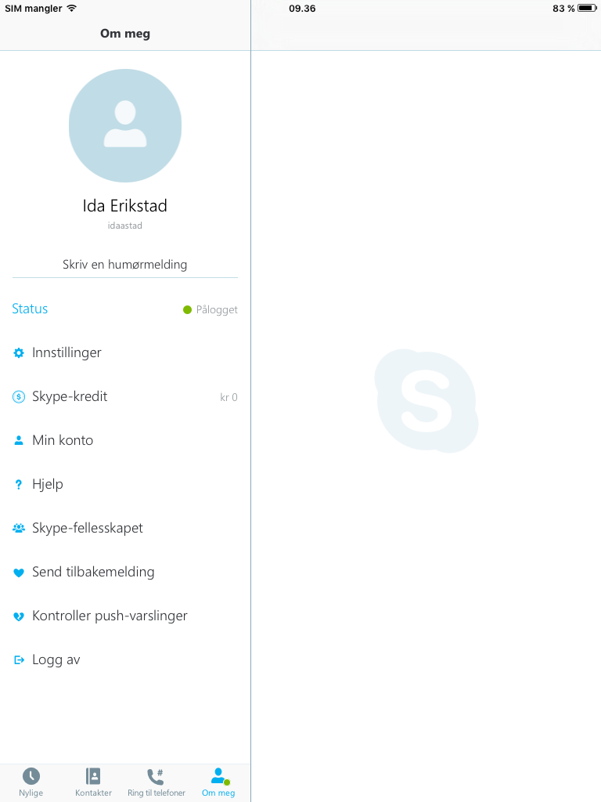
Wylogowywanie
8
Kari Nordmann
karinord
Ola Nordmann
Notes:
Pojawi się menu: wybierzcie opcję „Wyloguj się”.

Slide 80
Wylogowywanie
8
Kari Nordmann
Kari Nordmann
karinord
Ola Nordmann
Notes:
Jeśli korzystacie z komputera, kliknijcie na napis „Skype” znajdujący na pasku menu na górze ekranu.

Slide 81
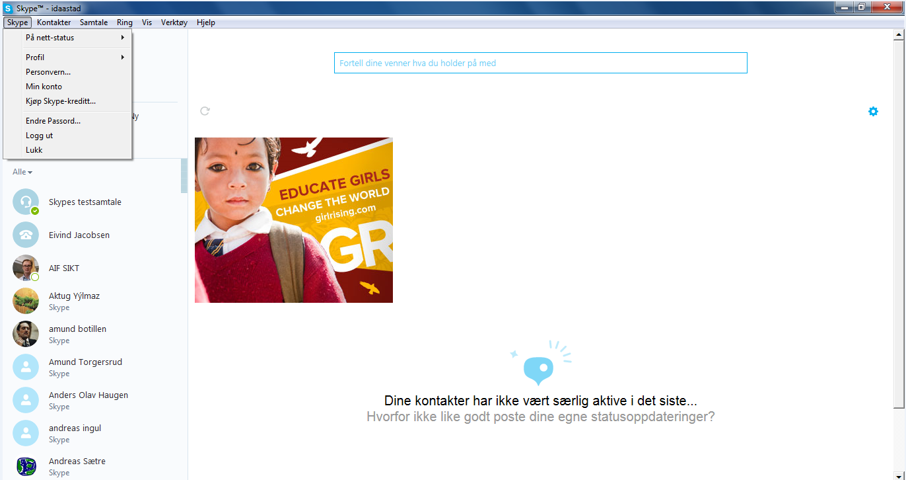
Wylogowywanie
8
Kari Nordmann
karinord
Ola Nordmann
Notes:
Pojawi się menu: kliknijcie opcję „Wyloguj się”.
Poproś wszystkich, by wylogowali się ze Skype’a.

Slide 82
Ferdig – godt jobba alle sammen!
Ferdig – godt jobba alle sammen!
Nå kan dere øve på:
Logge på og av Skype
Søke etter og legge til kontakter
Å ringe til hverandre, med og uten video
Å motta og avvise samtaler
Å skru av og på lyd og bilde i en samtale
Notes:
GOTOWE

